Slide 1
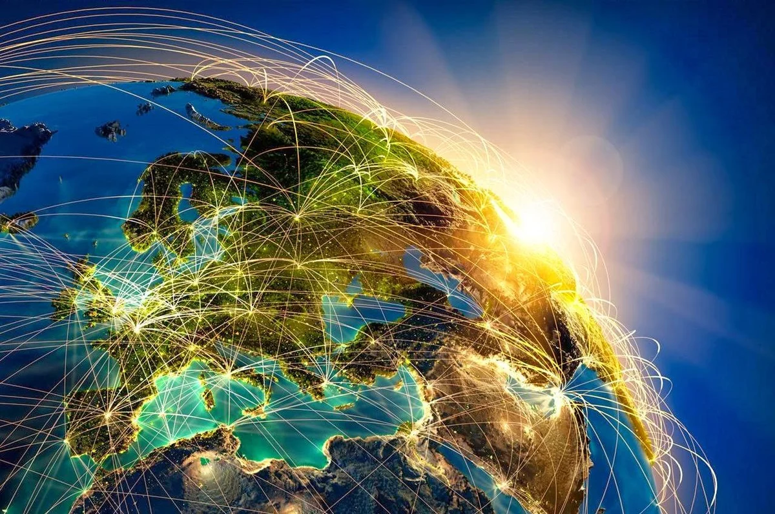
ГКОУ «Максатихинская школа-интернат»
«Безопасность в Интернете»
Презентацию выполнила: Маринец Г.Ю
.
1

Slide 2

Что такое интернет?
Интернет — это единая глобальная компьютерная сеть, объединяющая огромное число компьютеров, которые могут обмениваться между собой информацией.
2

Slide 3

Компьютер
Гаджет
Применяются для многих целей: обрабатывать, хранить и передавать самую разнообразную информацию, используются в самых разных видах человеческой деятельности.
3

Slide 4

Зайти в Интернет можно только с помощью браузера.
Браузер - средство просмотра веб-страниц сети Интернет.
4

Slide 5
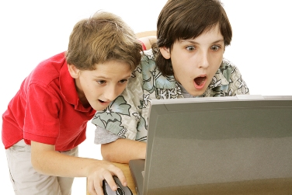
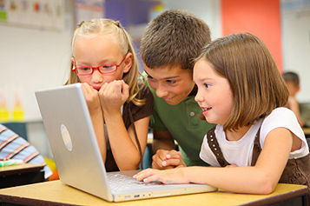
Ответьте на вопросы:
1.Есть ли у вас компьютер?
2. Есть ли у вас доступ к сети Интернет? (мобильный телефон, компьютер)
3. Сколько времени вы проводите в сети Интернет?
4. Как вы считаете – опасен Интернет или нет?
5. Чем вы занимаетесь в Интернете?
6. Как родители относятся к вашей работе в сети Интернет?
7. Получаете удовольствие от работы в Интернете?

Slide 6

Достоинства Интернета
Приобретение товаров и услуг, не выходя из дома.
Общение и обмен информацией с людьми, находящимися в других городах, странах…
Получения дополнительного образования.
Обеспечение досуга: фильмы, игры, музыка, социальные сети и т.д.
Быстрота получения и доступность любой информации.
6

Slide 7
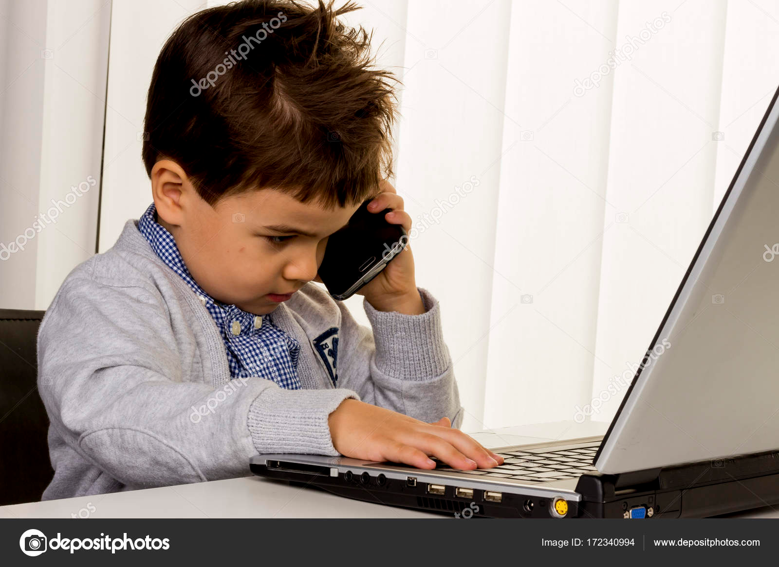
Опасности Интернета
7

Slide 8
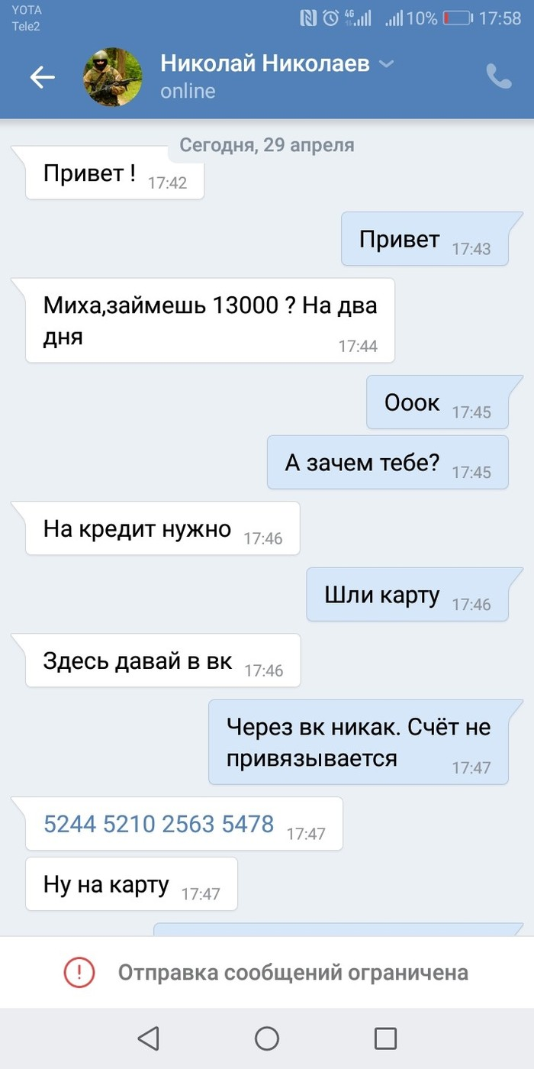
Интернет-мошенники!
Запомните! Они пытаются выманить деньги любыми способами!
8

Slide 9
Интернет-мошенники!
9

Slide 10
Интернет-мошенники!
Не спеши отправлять смс и переводить деньги на чей-то счёт.
Нельзя переходить по ссылкам.
Нельзя загружать на компьютер или телефон файлы, полученные от незнакомых людей.
Нельзя заходить на незнакомые подозрительные сайты.
10

Slide 11

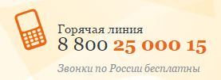
Если вы зашли на непонятный сайт, не знаете как закрыть появившиеся окна и рядом с вами нет человека, который смог бы вам помочь, то вы можете обратиться за помощью в
службу Дети России Онлайн по бесплатной горячей линии:
8 800 25 000 15
11

Slide 12
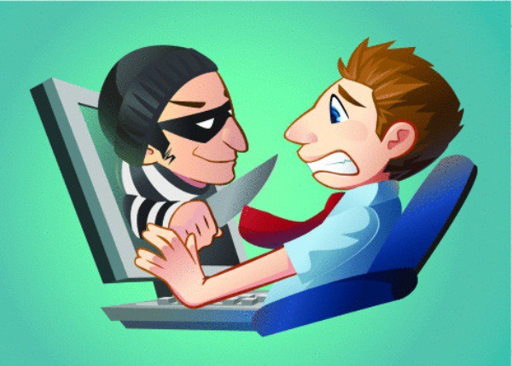
Защити себя:
НЕЛЬЗЯ сообщать свой адрес, телефон, данные паспорта и другую личную информацию
НЕЛЬЗЯ передавать по Интернет свою фотографию малознакомым людям.
НЕЛЬЗЯ ходить на встречу с людьми, знакомыми только по Интернету
ПОМНИ!: Человек, с которым ты знаком только по Интернету может оказаться опасным преступником. Ведь в социальных сетях можно указать любое имя, возраст и поместить чужую фотографию.
12

Slide 13
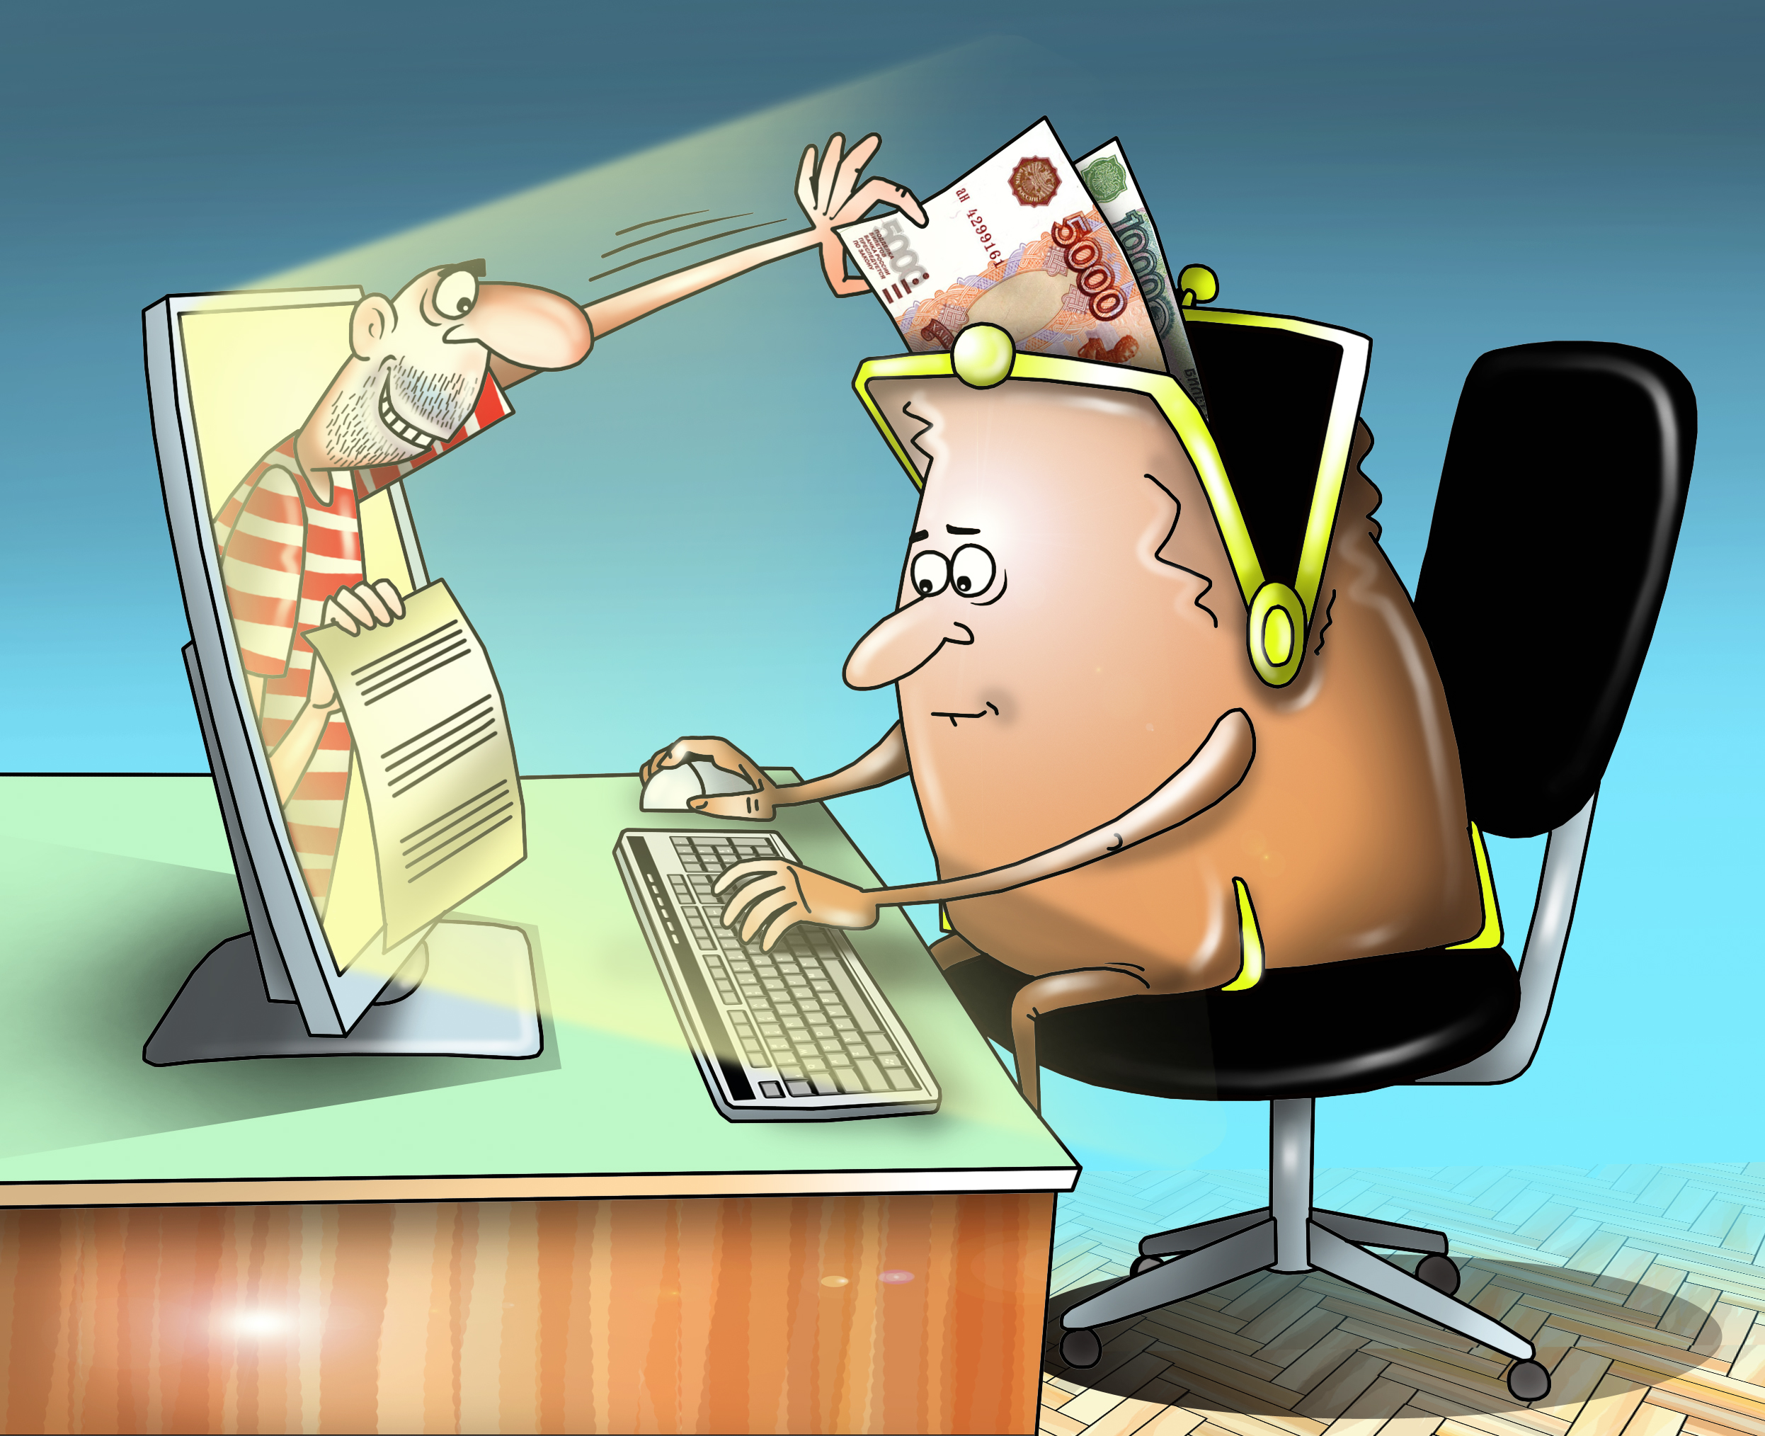
Сохрани свои деньги:
Не отправляй sms с кодами. С телефона снимут деньги.
Не верь, если друг в соц. сети просит отправить ему деньги. Его страницу могли взломать.
13

Slide 14

Защити свой компьютер и телефон:
Не ходите на незнакомые, подозрительные сайты
Установите антивирус
Никогда, никому не посылайте свой пароль
Старайтесь использовать для паролей трудно запоминаемый набор цифр и букв
14

Slide 15
Помните!
ИНТЕРНЕТ может быть
прекрасным и полезным
средством для обучения,
отдыха или общения с друзьями.
Но – как и реальный мир –
Сеть тоже может быть опасна!
Приучайтесь не «проводить время» в Интернете, а активно пользоваться полезными возможностями сети.

Slide 16
Вопрос №1
Сергей создал себе электронный ящик. Теперь он может обмениваться сообщениями со своими друзьями. Сегодня на адрес его электронной почты пришло сообщение: файл с игрой от неизвестного пользователя. Как поступить Сереже?
1.Скачать файл и начать играть
2.Не открывать файл
3.Отправить файл своим друзьям
16

Slide 17

Не скачивай и не открывай неизвестные тебе или присланные незнакомцами файлы из Интернета.
17

Slide 18
Вопрос №2
Коля познакомился в Интернете с учеником 8 класса Сашей . Коля не учится с Сашей в одной школе, и вообще Коля его ни разу не видел.
Однажды Саша пригласил Колю встретиться с ним в парке. Что делать Коле?
1.Пойти на встречу
2.Пойти на встречу вместе с мамой или папой
3.Не ходить на встречу
18

Slide 19
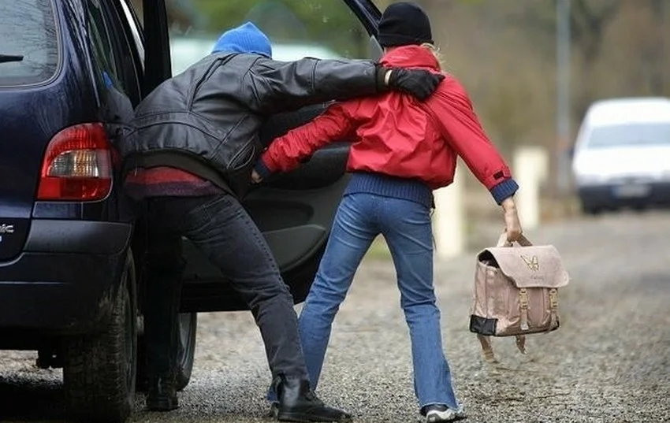
Не встречайся без родителей с людьми из Интернета вживую.
В Интернете многие люди рассказывают о себе неправду.
19
Notes:
19

Slide 20
Вопрос №3
Новый друг Остапа, с которым Остап познакомился вчера в Интернете, Иван, попросил Остапа срочно сообщить ему такую информацию: номер телефона, домашний адрес, кем работают родители Остапа.
Остап должен:
1.Сообщить Ивану нужные сведения
2.Не сообщать в Интернете, а сообщить при встрече
3.Ни в коем случае не сообщать никакую личную информацию
20

Slide 21

Никогда не рассказывай о себе незнакомым людям
в Интернете:
где ты живешь, учишься, свой номер телефона.
Это должны знать только твои друзья и семья!
21

Slide 22
Вопрос №4
Вася решил опубликовать в Социальной сети Vk свою фотографию и фотографии своих одноклассников. Можно ли ему это делать?
1.Нет, нельзя
2.Можно, с согласия одноклассников
3.Можно, согласие одноклассников не обязательно
22

Slide 23
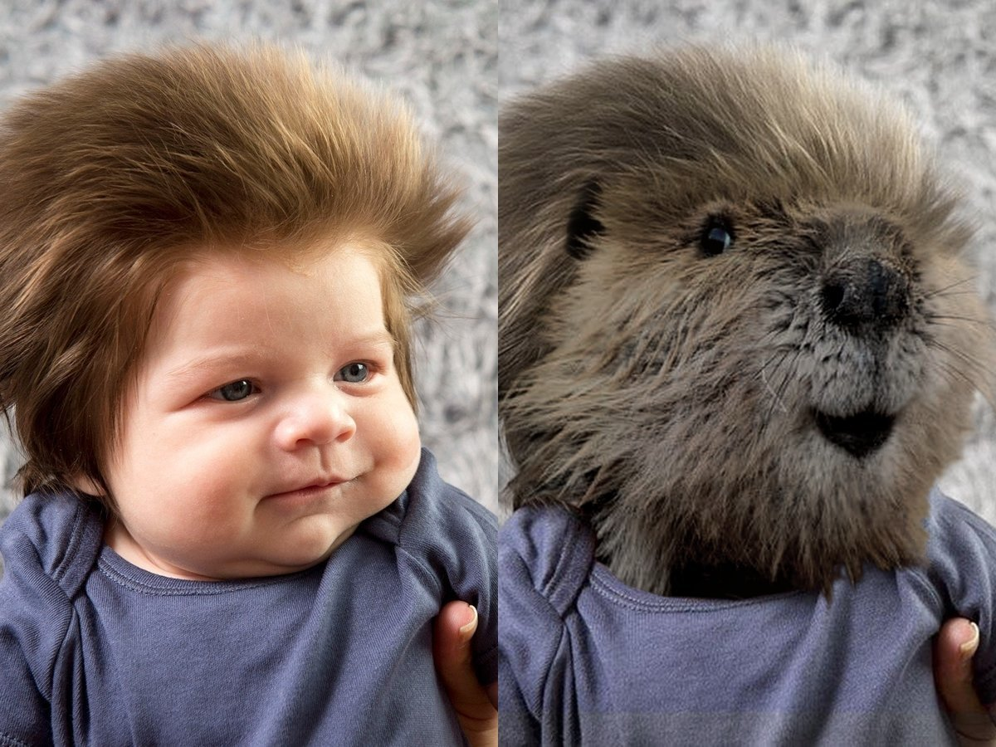
Публиковать фотографии знакомых,
друзей можно только с их согласия.
23

Slide 24
Используемая литература
и интернет-ресурсы:
Блинков И.А.: Безопасность детей и молодежи в сети Интернет
http://ru.wikipedia.org/wiki/%C8%ED%F2%E5%F0%ED%E5%F2
➢Сайт http://content-filtering.ru/children
Остерегайся мошенничества в Интернете 2:52http://www.youtube.com/watch?v=AMCsvZXCd9w&feature=BFa&list=PLD70B
Развлечения и безопасность в Интернете 2:00http://www.youtube.com/watch?v=3Ap1rKr0RCE&feature=relmfu ОСНОВНЫЕ ПРАВИЛА БЕЗОПАСНОГО ИНТЕРНЕТА

